Slide 1
CHÀO MỪNG CÁC CON
ĐẾN VỚI TIẾT ĐẠO ĐỨC
LỚP 2

Slide 2
Bài 7
Bảo quản đồ dùng cá nhân (tiết 2)

Slide 3
Yêu cầu cần đạt
Học sinh thực hiện được việc bảo quản đồ dùng cá nhân.
Học sinh biết nhắc nhở bạn bè, người thân bảo quản đồ dùng cá nhân.
*Phát triển năng lực và phẩm chất:
- Rèn năng lực phát triển bản thân, điều chỉnh hành vi.
- Hình thành phẩm chất yêu nước, trách nhiệm, chăm chỉ.

Slide 4
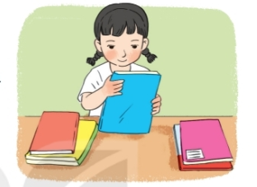
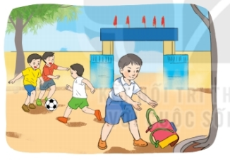
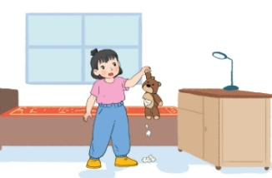
1
Em đồng tình hoặc không đồng tình với việc làm nào?
Vì sao?
2. Để kịp đá bóng cùng các bạn, Bình vội quẳng ngay cặp sách dưới sân trường.
1. Lan bọc sách, vở cẩn thận.
3. Hoa hay làm hỏng đồ chơi.

Slide 5
Việc đồng tình
Em đồng tình với việc làm của Lan vì bạn đã biết cách bảo quản đồ dùng học tập: bọc, dán nhãn sách vở cẩn thận.

Slide 6
Việc không đồng tình
Bạn Hoa chưa biết cách bảo quản đồ chơi. Việc làm này lặp lại nhiều lần sẽ tạo thói quen cẩu thả.
Bình để cặp sách dưới sân trường có nhiều bụi, bẩn sẽ nhanh cũ và hỏng.

Slide 7
Việc bảo quản đồ dùng sẽ giúp cho đồ dùng luôn mới, đẹp, giúp chúng ta rèn luyện thói quen cẩn thận, gọn gàng và ngăn nắp.
Notes:
7

Slide 8
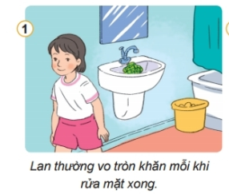
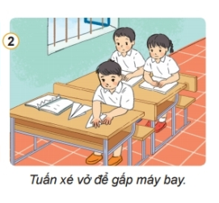
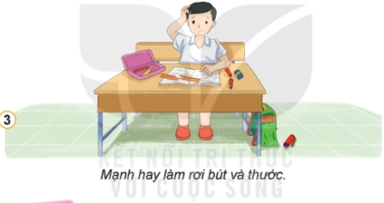
2
Đưa ra lời khuyên cho bạn

Slide 9
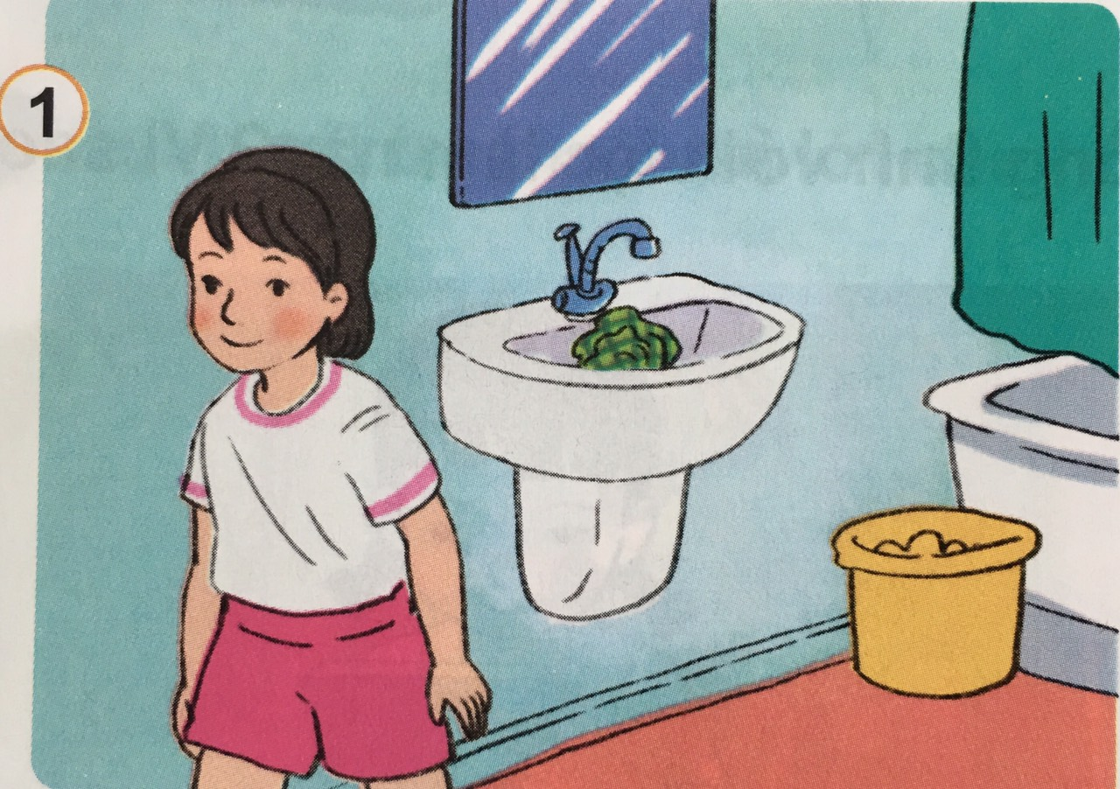
Lan nên giặt sạch khăn, vắt khô, phơi ngay ngắn lên móc phơi dưới ánh nắng mặt trời.

Slide 10
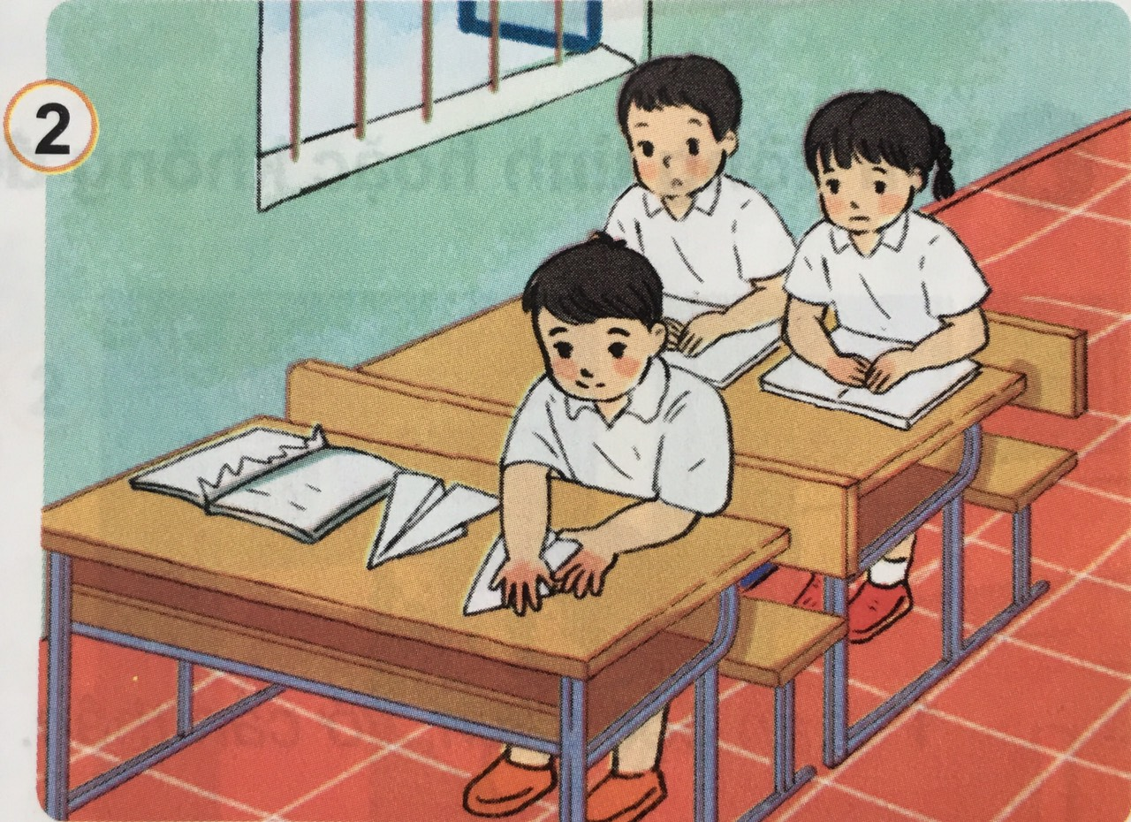
Tuấn không nên xé sách vở vì sẽ làm hỏng sách vở.
Sách vở cần được giữ gìn cẩn thận, sạch đẹp.

Slide 11
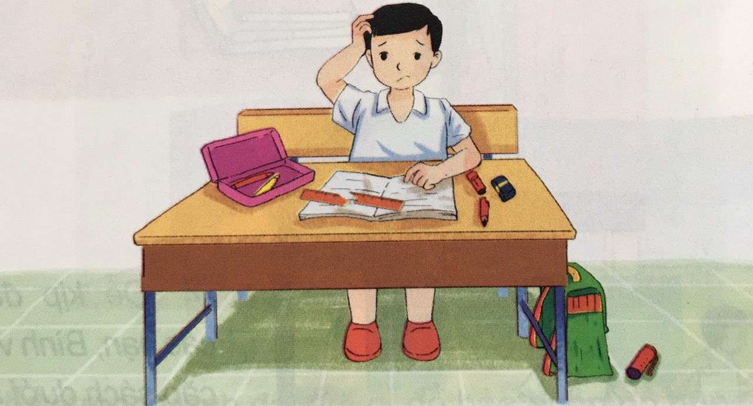
Mạnh nên để đồ dùng học tập ngay ngắn, đúng vị trí sau mỗi lần sử dụng tránh bị rơi, vỡ.

Slide 12
Kể về những đồ dùng cá nhân của em và cách em bảo quản chúng.
Em cùng các bạn thực hiện việc bảo quản đồ dùng cá nhân.
Nhắc nhở bạn bè, người thân bảo quản đồ dùng cá nhân.

Slide 13
Thông điệp

Slide 14
Chào các con.
Chúc các con học tập tốt!

